Slide 1
Создание интерактивной карты города Реж
Команда: Солнышко++

Slide 2
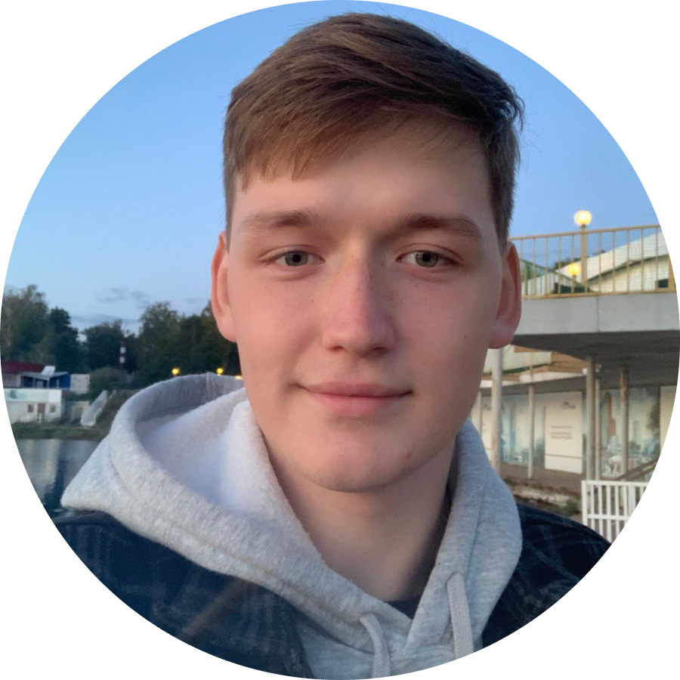
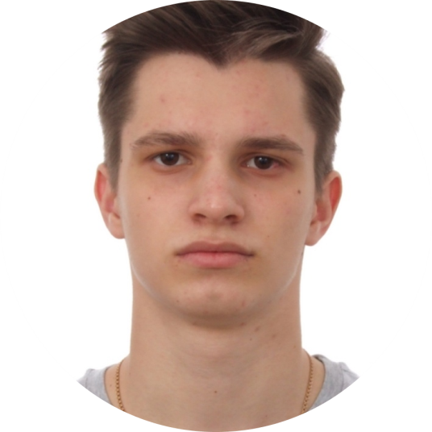
Команда
Буравов Андрей Александрович
Савеня Владислав Владимирович
Тимлид, дизайнер
Аналитик, программист

Slide 3
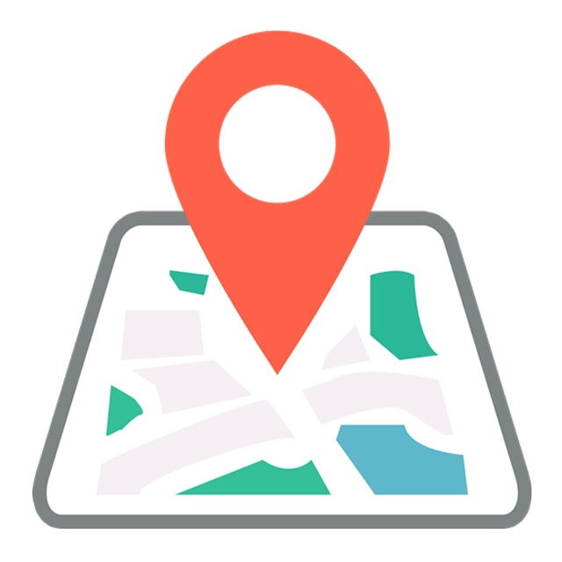
Идея проекта
Создать приложение – интерактивную карту города Реж, на которой будут отмечены достопримечательности, места для ночлега, точки общепита, а также исторические факты об этом городе.

Slide 4
Целевая аудитория
Люди в любом возрасте, которые живут в городе Реж или приезжают в Реж в командировки, к родственникам или по другим причинам

Slide 5
Анализ конкурентов
Яндекс.Карты:
Возможность проложить варианты маршрутов для поездки на автомобиле, общественном транспорте и пешей прогулки.
Можно проверить наличие пробок на дороге.
Просмотреть фотографии улиц.
Возможность использования без необходимости подключения к сети интернет.
2ГИС:
Можно устанавливать дополнительные модули.
Частые обновления приложения.
Весь потенциал проекта раскрывается в «больших» городах.
Стабильная работа приложения.
Построение маршрутов осуществляется с учетом маршрута общественного транспорта для более быстрого перемещения к пункту и объезду пробок.

Slide 6
Цель проекта и задачи
Цель проекта
Создать приложения, которое помогает в подробном изучении города Реж, а также имеющее все необходимые объекты для комфортного туризма.
Задачи проекта
Выявить недостатки существующих интерактивных карт
Собрать информацию о городе Реж для справочной информации в приложении
Разработать макет карты
Создать персонажа для перемещения по карте
Выбрать среду разработки приложения
Разработать приложение

Slide 7
Предлагаемое решение
Проблема
Недостаток необходимой информации для туризма в малоизвестных городах в уже существующих интерактивных картах.
Пути решения проблемы
Создать карту с индивидуальным дизайном, которая отличается от наших аналогов.
Применить новый способ взаимодействия между пользователем и устройством.
Добавить на карту необходимые объекты для облегчения туризма по городу (места остановок, общепита, достопримечательностей) .
Добавить описание достопримечательностей.

Slide 8
Требования к продукту
Интерфейс должен быть простым.
Наличие достаточной информации о достопримечательностях.
Управление героем должно происходить с помощью кнопок на клавиатуре / джойстика на экране мобильного устройства.
Приложение должно иметь меню с описанием сути приложения.

Slide 9
Технологический стек
Figma
Adobe Photoshop
Платформа для создания макета меню и карточек с информацией
Платформа для создания макета карты
Unity Engine
MS Visual Studio
Платформа для разработки приложения
Платформа для работы с кодом

Slide 10
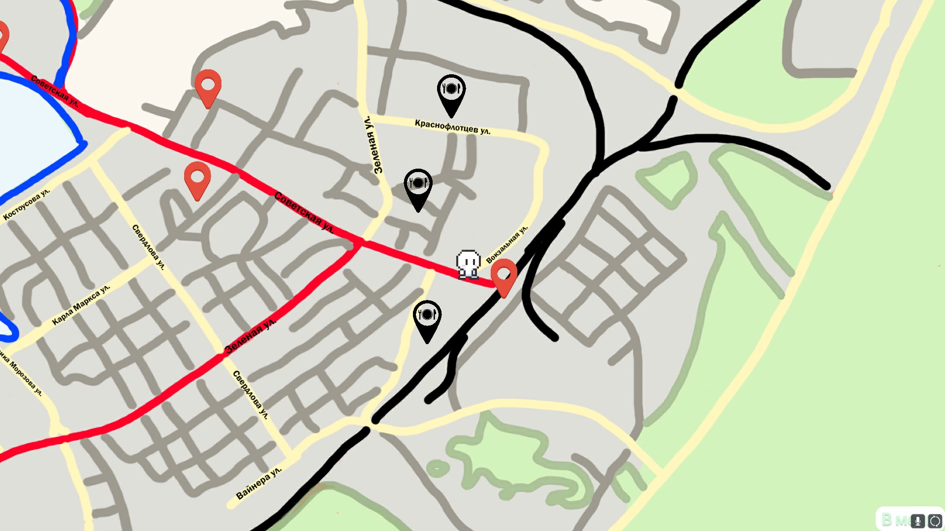
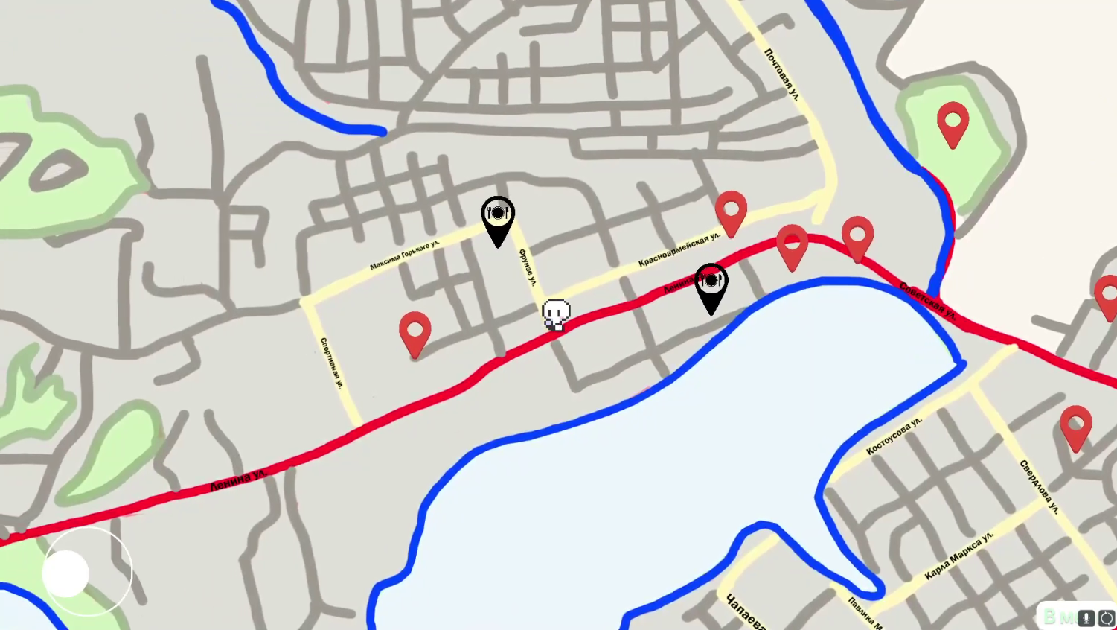
Реализация проекта
Версия для компьютера
Мобильная версия

Slide 11
Заключение
Недостаток существующих интерактивных карт – отсутствие достаточного количества информации о малоизвестных объектах.
Из разных источников мы собрали информацию о городе Реж.
Вручную создали макет карты города Реж.
Создали персонажа для перемещения по карте.
Для создания приложения использовали такие платформы, как: Unity Engine, Adobe Photoshop, MS Visual Studio, Figma.
Создали приложение – интерактивную карту города Реж с возможностью перемещаться по ней, управляя персонажем, и посещать различные места.

Slide 12
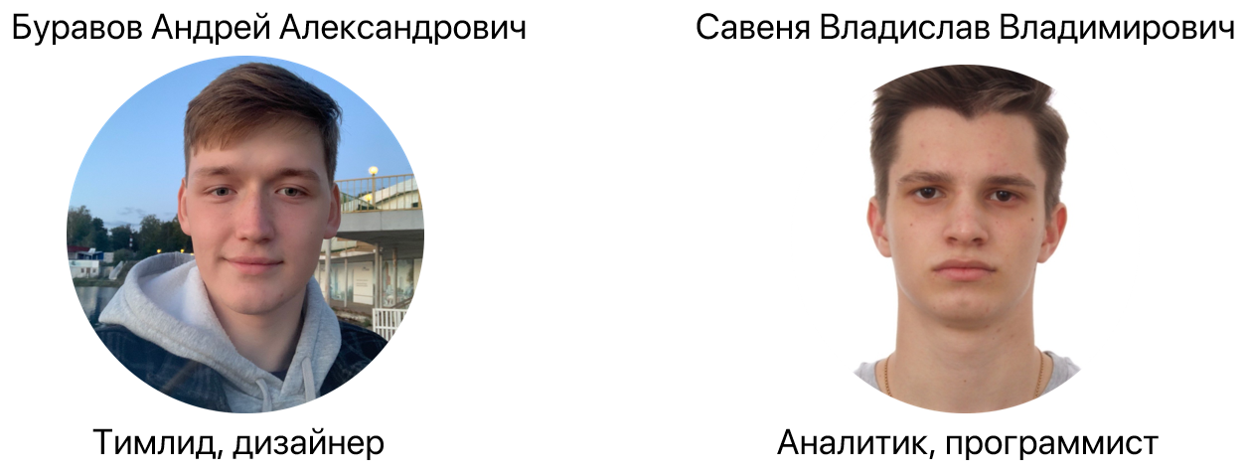
Спасибо за внимание!
Тема работы: Создание интерактивной карты города Реж
Название команды: Солнышко++
https://vk.com/aburavov
https://vk.com/id667811354

Slide 13
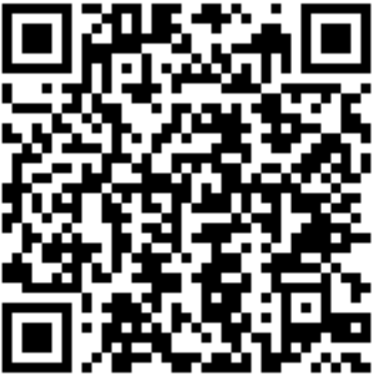
QR код на приложение

Slide 14
Видео

